Slide 1
Université de Jijel
Faculté des Sciences Exactes et Informatique
Département d’Informatique
Enseignement :
Méthodes Numériques
2ème Année Licence :
Informatique
Année Universitaire :
2020/2021
Enseignant :
ALLIOUCHE Abdelaziz
Contact :
tpmn2021@gmail.com
1

Slide 2
Université de Jijel
Faculté des Sciences Exactes et Informatique
Département d’Informatique
Calcul des valeurs et vecteurs propres
Introduction
Calcul analytique de valeurs et vecteurs propres
Localisation de valeurs propres
Méthode de la puissance itérée
Méthode de la puissance itérée inverse
2
2

Slide 3
Université de Jijel
Faculté des Sciences Exactes et Informatique
Département d’Informatique
Calcul des valeurs et vecteurs propres
Introduction
Calcul analytique de valeurs et vecteurs propres
Localisation de valeurs propres
Méthode de la puissance itérée
Méthode de la puissance itérée inverse
3

Slide 4
Valeurs et vecters propres :
Introduction :
Le problème du calcul de valeurs propres (et, éventuellement, de vecteur propres d'une matrice d'ordre n est un problème beaucoup plus difficile que celui de la résolution d'un système linéaire.
En effet, les valeurs propres d'une matrice étant les racines de son polynôme caractéristique, on pourrait naïvement penser qu'il suffit de factoriser ce dernier pour les obtenir.
On sait cependant (par le théorème d'Abel-Ruffini) qu'il n'est pas toujours possible d'exprimer les racines d'un polynôme de degré supérieur ou égal à 5 à partir des coefficients du polynôme et d'opérations élémentaires.
Par conséquent, il ne peut exister de méthode directe, c'est-à-dire fournissant le résultat en un nombre fini d'opérations, de calcul de valeurs propres d'une matrice et on a donc recours à des méthodes itératives..
4

Slide 5
Valeurs et vecters propres :
Définitions :
Soit A une matrice d’ordre n (éléments réels ou complexes). S’il existe un vecteur X de n éléments (X non nul) et un nombre 𝜆 (réel ou complexe) tel que :
AX = 𝜆X
On appelle 𝜆 valeur propre de la matrice A.
Et on appelle X le vecteur propre de cette matrice associé à 𝜆.
Exemple :
3 0
8 -1
1
2
A=
𝜆 = 3
X=
3 0
8 -1
1
2
3
6
3
6
AX=
=
𝜆 X=
5

Slide 6
Valeurs et vecters propres :
Introduction
Calcul analytique de valeurs et vecteurs propres
Localisation de valeurs propres
Méthode de la puissance itérée
Méthode de la puissance itérée inverse
6

Slide 7

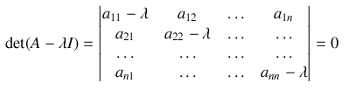
Valeurs et vecters propres :
2- Calcul analytique de valeurs et vecteurs propres
AX = 𝜆X
⇒
(A - 𝜆I)X = 0
⇒
det(A - 𝜆I) = 0
Le polynôme issu du calcul de ce déterminant est appelé polynôme caractéristique de A
7

Slide 8
2- Calcul analytique :
Exemple :
Soit la matrice A suivante :
2 0 0
1 2 1
-1 0 1
A=
2- 𝜆 0 0
1 2- 𝜆 1
-1 0 1- 𝜆
det(A - 𝜆I) = 0
⇒
= 0
(2 - 𝜆)² (1- 𝜆) = 0
⇒
𝜆₁ = 𝜆₂ =2, 𝜆₃ = 1
8

Slide 9
3 – Lacalisation de valeurs propres :
3- Localisation des valeurs propres :
Certaines méthodes de calcul des valeurs propres permettant d'approcher une valeur propre bien spécifique, il peut être utile d'avoir une idée de la localisation des valeurs propres dans le plan complexe.
Méthode de « Fausse position »
Pour toute matrice carrée A et pour toute norme matricielle consistante ||.||, on a :
|𝜆| ≤ ||A||, ∀ 𝜆 ∊ σ(A)
Toutes les valeurs propres de A sont contenues dans un disque de rayon ||A|| et centrée en l'origine du plan complexe.
9

Slide 10


3 – Lacalisation de valeurs propres :
Disques de Gershgorin
Soit A une matrice de Mn(C). Les disques de Gershgorin Di, i = 1,.., n sont les régions du plan complexe définies par :
$$Di=\left\{z∈ℂ tel que \left|z−aii\right|≤Ri\right\}, avec Ri= \sum_{\begin{aligned}j=1 \\ j≠i\end{aligned}}^{n}{\left|aij\right|}$$
Par convention on nomme cercle de Gershgorin les bords des disques de Gershgorin, on a donc la définition :
$$Ci=\left\{z∈ℂ tel que \left|z−aii\right|=Ri\right\}, avec Ri= \sum_{\begin{aligned}j=1 \\ j≠i\end{aligned}}^{n}{\left|aij\right|}$$
10

Slide 11
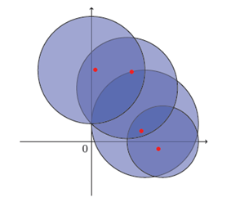

3 – Lacalisation de valeurs propres :
Théorème des disques de Gershgorin :
$$σ\left(A\right)⊆\bigcup_{i=1}^{n}{Di}$$
Si A est une matrice d'ordre n, alors :
Où les Di sont les disques de Gershgorin et $σ\left(A\right)$ est le spectre de la matrice A
Ce théorème assure que toute valeur propre de la matrice A se trouve dans la réunion des disques de Gershgorin de A.
11

Slide 12



Améliorations du Théorème des disques de Gershgorin
Soit A=(a_{ij}) une matrice d’ordre n.
A est dite à diagonale dominante si et seulement si :
A est dite à diagonale strictement dominante si et seulement si :
A est dite à diagonale fortement dominante si et seulement si A est à diagonale dominante et
12

Slide 13


Améliorations du Théorème des disques de Gershgorin
Proposition (1ère amélioration) :
La transposée A^{T} de A possédant le même spectre que A, on obtient de manière immédiate une première amélioration du résultat.
Si A est une matrice d’ordre n, alors :
$$σ(A)⊆(\bigcup_{i=1}^{n}{Di})∩(\bigcup_{j=1}^{n}{D′j})$$
Où les ensembles D’j, j=1,..,n sont tels que
$$D^{′}j=\left\{z∈ℂ tel que \left|z−ajj\right|≤Cj\right\}, avec Cj= \sum_{\begin{aligned}i=1 \\ i≠j\end{aligned}}^{n}{\left|aij\right|, et le Di sont définis précedemment}$$
13

Slide 14
Améliorations du Théorème des disques de Gershgorin
Proposition (2ème amélioration) :
Si A est une matrice d’ordre n irréductible.
Si une valeur propre de A est sur l’extrémité de la réunion des disques alors elle est forcément sur tous les cercles de Gershgorin.
14

Slide 15
Améliorations du Théorème des disques de Gershgorin
Second théorème de Gershgorin (3ème amélioration) :
Soit A une matrice d'ordre n, avec n ≥ 2.
On suppose qu'il existe un entier p compris entre 1 et n-1 tel que l'on puisse diviser la réunion des disques de Gershgorin en deux sous-ensembles disjoints de p et n - p disques. Alors, le premier sous-ensemble contient exactement p valeurs propres, chacune étant comptée avec sa multiplicité algébrique, les valeurs propres restantes étant dans le second sous-ensemble.
Corollaire2 :
Si A est une matrice d’ordre n, alors :
Si un disque de Gershgorin de A est isolé alors il contient une unique valeur propre de A.
Corollaire3 :
Si A est une matrice d’ordre n, alors :
Si les disques de Gershgorin de A sont deux à deux isolés alors ils contiennent chacun une unique valeur propre de A.
15

Slide 16
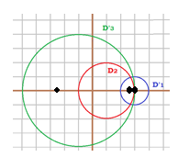
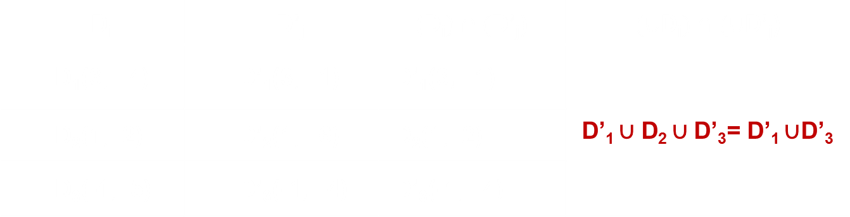

Exemple
$$A=\left(\begin{matrix}3 & 2 & −2 \\ 0 & 1 & 2 \\ 1 & 4 & −1\end{matrix}\right)$$
D_{i} | D’_{j} | (D_{i}$)∩($D’_{j}) | $(∪$D_{i}$)∩(∪$D’_{j})
D₁(3, 4) | D’₁(3, 1) | D’₁(3, 1) | D’₁ ∪ D₂ ∪ D’₃= D’₁ ∪D’₃
D₂(1, 2) | D’₂(1, 6) | D₂(1, 2)
D₃(-1, 5) | D’₃(-1, 4) | D’₃(-1, 4)
16

Slide 17





Exemple
$$A=\left(\begin{matrix}3 & 2 & −2 \\ 0 & 1 & 2 \\ 1 & 4 & −1\end{matrix}\right)$$
Det(A-𝜆I) = - 𝜆³ + 3𝜆² + 7𝜆 – 21 = (3- 𝜆)( 𝜆²-7)
Donc les valeurs propres de cette matrice sont :
𝜆₁ = 3 ; 𝜆₂ = $\sqrt{7}$ = 2,646 ; 𝜆₃ = - $\sqrt{7}$ = - 2,646
$$X3=\left(\begin{matrix}\frac{2}{1+\sqrt{7}} \\ \frac{−2}{1+\sqrt{7}} \\ 1\end{matrix}\right)$$
$$X2=\left(\begin{matrix}−1 \\ 1 \\ \frac{\sqrt{7}−1}{2}\end{matrix}\right)$$
$$X1=\left(\begin{matrix}0 \\ 1 \\ 1\end{matrix}\right)$$
17

Slide 18
4- Méthode de la puissance itérée (Power method)
La méthode de la puissance itérée ou méthode des puissances est un algorithme pour calculer la valeur propre dominante d'une matrice. Bien que cet algorithme soit simple à mettre en œuvre et populaire, il ne converge pas très vite.
Étant donné une matrice A, on cherche une valeur propre de plus grand module et un vecteur propre associé. Le calcul de valeurs propres n'est en général pas possible directement (avec une formule close) : on utilise alors des méthodes itératives, et la méthode des puissances est la plus simple d'entre elles.
18

Slide 19

4- Méthode de la puissance itérée (Power method)
Soit A ∊ R^{n,n}. on suppose que la valeur propre de plus grand module est simple et vérifie |𝜆₁|>max(|𝜆_{i}|) i=2,..n. et que A possède n vecteurs propres u₁,..,u_{n} linéairement indépendants, autrement dit A est diagonalisable. Soit |.| une norme vectorielle.
On construit une suite X^{(k)} =(X₁^{(k)},..,X_{n}^{(k)})^{T} d’élément de R^{n} par récurrence :
Si X⁽⁰⁾ n’est pas orthogonal à l’espace propre à gauche associé à 𝜆₁, alors :
La suite ((𝜆₁/|𝜆|)k X^{(k)} converge vers un vecteur propre associé à 𝜆₁ quand k→+∞.
Pour éviter que l'algorithme ne provoque un dépassement de capacité, on calcule souvent directement une version normalisée de X_{n}.
19

Slide 20
4- Méthode de la puissance itérée (Power method)
elle ne permet de calculer qu'une seule des valeurs propres de A. Pour trouver les autres valeurs propres, on utilise souvent la méthode de déflation.
Remarques :
La norme X⁽⁰⁾ doit être normée à chaque étape pour éviter que les composantes du vecteur ne deviennent trop grandes ou trop petites.
Le facteur de convergence vers la 1ère valeur propre est en O(|𝜆₂/𝜆₁|). La convergence est donc d’autant plus rapide que |𝜆₁| et |𝜆₂| sont distants l’un de l’autre.
Il y a encore convergence vers la 1ère valeur propre et un vecteur propre correspondant lorsque la valeur propre |𝜆₁| est multiple est vérifie 𝜆₁= 𝜆₂ = .. = 𝜆_{p} et | 𝜆_{p}|>| 𝜆_{p+1}|.
20

Slide 21



Exemple :
Soit la matrice A suivante :
Cette matrice a comme valeurs propres 𝜆₁=-10 et 𝜆₂=2 et respectivement les vecteurs propres suivants :
En partant de X⁽⁰⁾ on calcule X⁽¹⁾ et ainsi de suite jusqu’à X⁽⁴⁾ et on trouve les résultats suivants :
21

Slide 22


Méthode de déflation
La méthode de déflation est une méthode, connaissant la valeur propre de plus grand module d'une matrice et un vecteur propre associé, de trouver la seconde valeur propre dont le module est le plus grand. Précisément, on part d'une matrice A d'ordre n dont les valeurs propres vérifient : |λ₁|>|λ₂|>..>|λ_{n}|
On suppose aussi dans un premier temps que la matrice A est symétrique. La méthode de la puissance nous donne la plus grande valeur propre en module, λ₁ , et un vecteur propre associé, $\overset{→}{v1}$ . On pose alors
B$=A−\frac{λ}{||\vec{v1||2}}{ ( \vec{v1} ∗\vec{v1}}^{t}$)
22

Slide 23
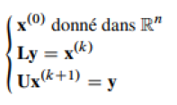
5-Méthode de puissance itérée inverse :
Elle est utilisée pour déterminer la plus petite valeur propre en module d’une matrice diagonalisable lorsque cette valeur est distincte en module des autres valeurs propres. Au lieu d’appliquer la méthode de la puissance itérée à la matrice A⁻¹, on décompose A en produit LU, puis on remplace la suite X^{(k)} donnée par la suite :
Cette méthode est plus stable, elle possède plusieurs applications :
Recherche d’un vecteur propre associé à une valeur propre connue.
Recherche de la valeur propre 𝜆 (la plus proche) d’un nombre u donné et calcul d’un vecteur propre associé à 𝜆.
23

Slide 24
Fin
24

